Slide 1
МУНИЦИПАЛЬНОЕ БЮДЖЕТНОЕ ДОШКОЛЬНОЕ ОБРАЗОВАТЕЛЬНОЕ УЧРЕЖДЕНИЕ
«ДЕТСКИЙ САД ОБЩЕРАЗВИВАЮЩЕГО ВИДА № 150»
КОНСУЛЬТАЦИЯ НА ТЕМУ:
« МУЗЫКА В ТВОРЧЕСТВЕ НАРОДОВ
ВОРОНЕЖСКОГО КРАЯ»
ВЫПОЛНИЛА:
ЛЮБИНА НАДЕЖДА АЛЕКСЕЕВНА
МУЗЫКАЛЬНЫЙ РУКОВОДИТЕЛЬ IКК
ВОРОНЕЖ 2024

Slide 2
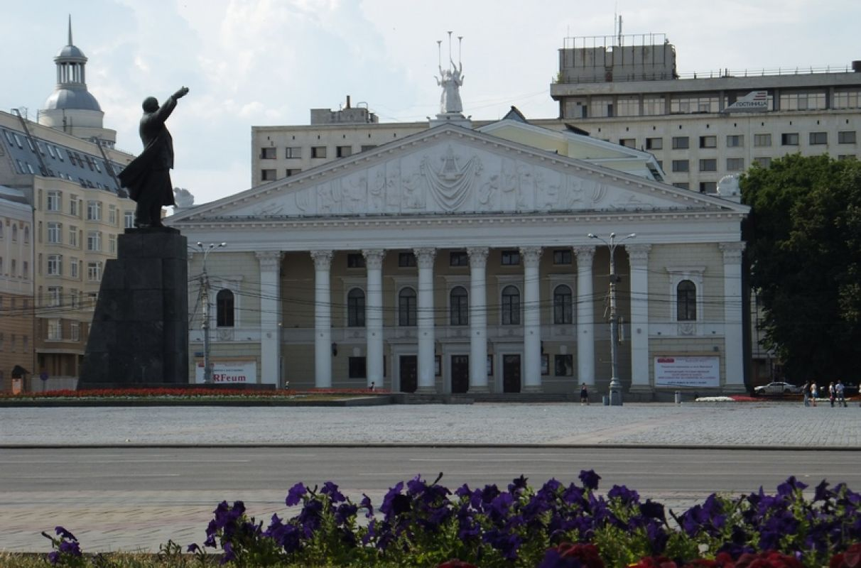
Воронежский государственный театр
оперы и балета

Slide 3
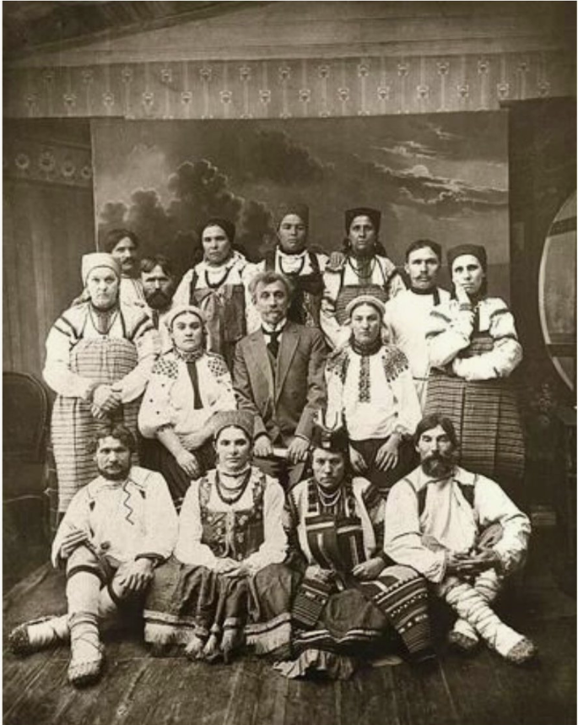
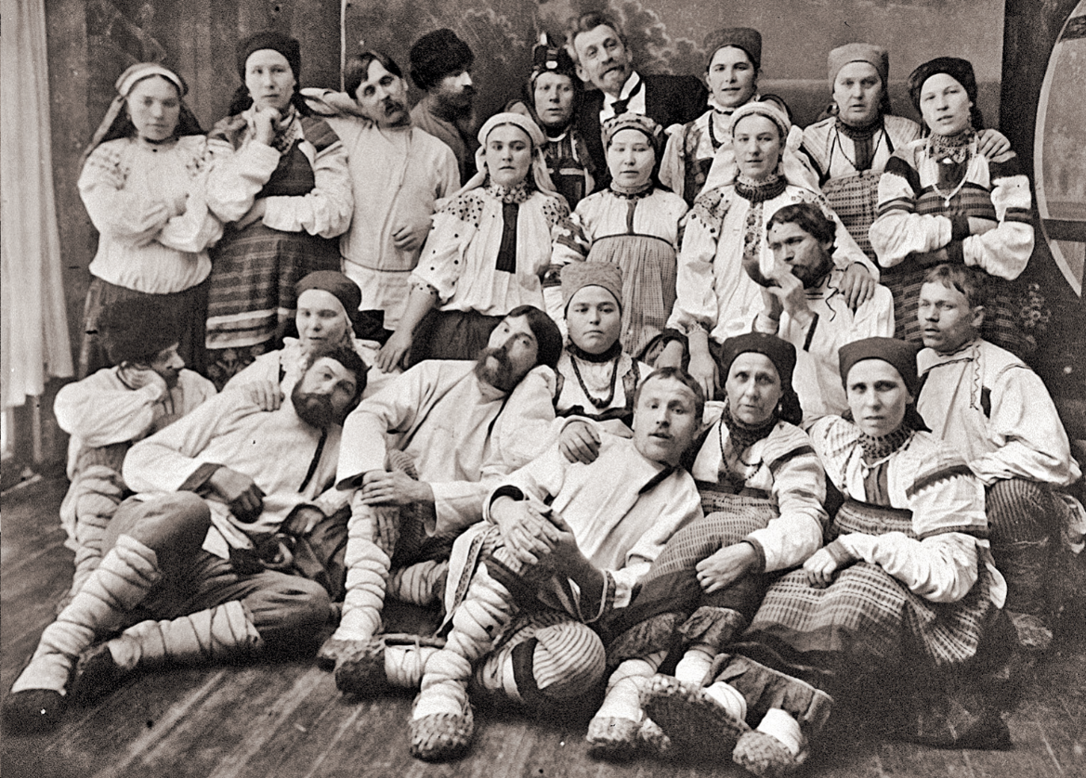
Государственный академический русский народный хор им. М. Е. Пятницкого.
Одна из первых фотографий хора.
В верхнем ряду в центре-его основатель
Митрофан Пятницкий.
Митрофан Пятницкий с крестьянами
(фото до 1910года)

Slide 4
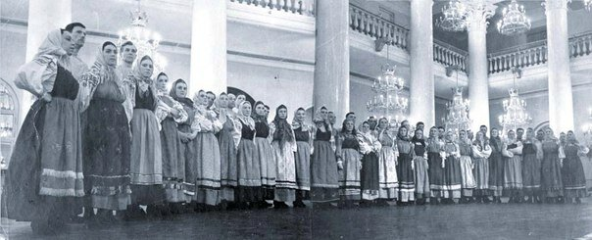
Великая Отечественная война – особая страница в жизни коллектива.
1940 – е годы

Slide 6
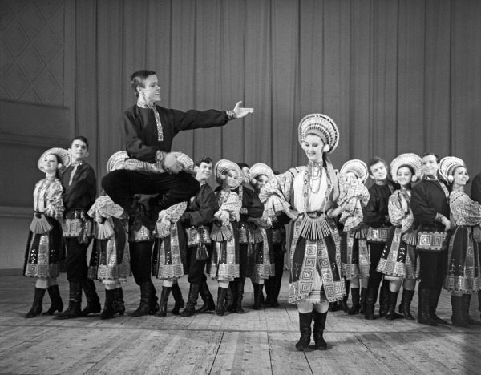
Танец с трещотками в исполнении танцевальной группы. Государственный академический русский народный хор имени М.Е. Пятницкого.

Slide 7
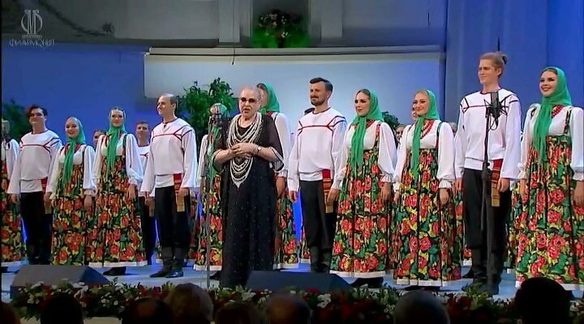
С 1989 года Хором имени Пятницкого руководит Александра Андреевна Пермякова.

Slide 8
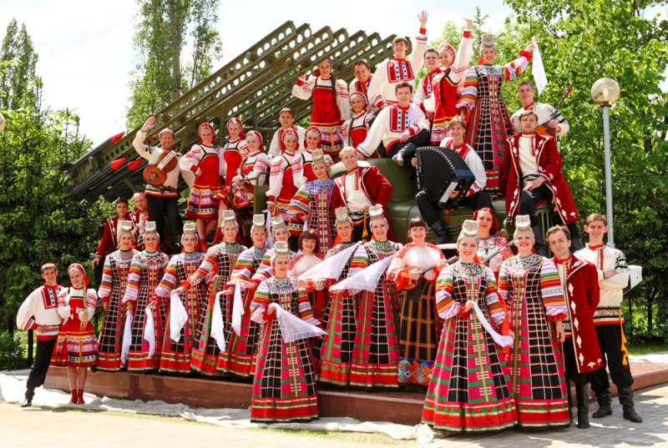
Государственный академический Воронежский русский народный хор имени К.И. Массалитинова.

Slide 10
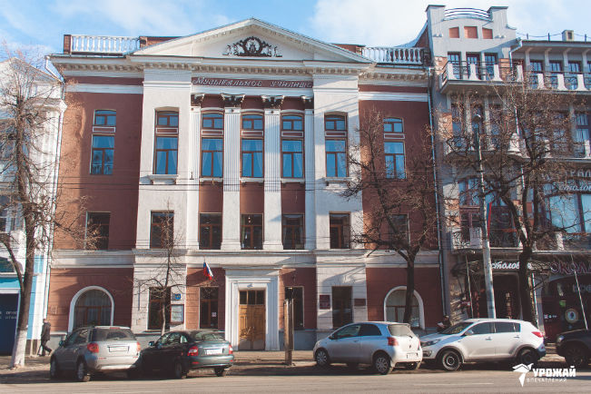
Воронежский музыкальный колледж имени Ростроповичей.

Slide 11
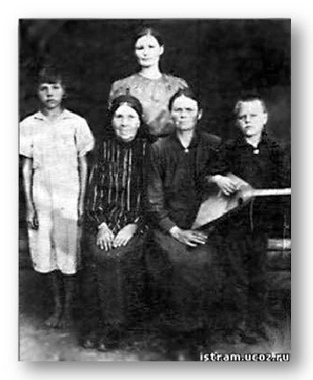
Мария Николаевна Мордасова.
Маруся родилась в бедной многодетной семье. В ней было 14 детей. Отец – Яркин Николай Степанович и мать – Прасковья Прокофьевна. Оособую любовь Мария питала к младшему брату – Дмитрию. Мария Николаевна была старше Дмитрия на 14 лет и относилась к нему как мать.

Slide 12
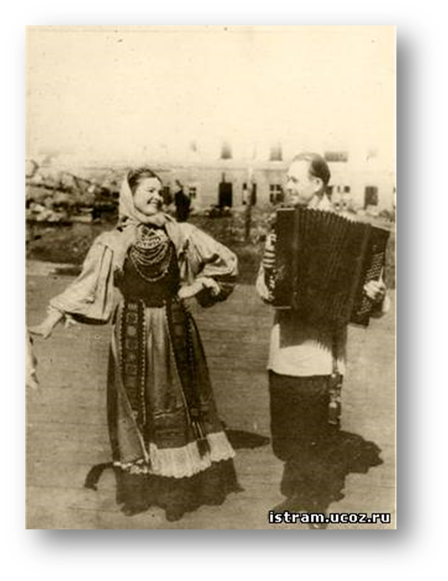
Воронежский хор
Зимой 1942-43 годов в селе Анна был создан Воронежский русский народный хор.
Одной из первых его участниц стала Мария Мордасова.
Свой первый концерт хор дал 23 февраля 1943 года в районном Доме культуры.
В Анне тогда располагался штаб воронежского фронта.

Slide 13
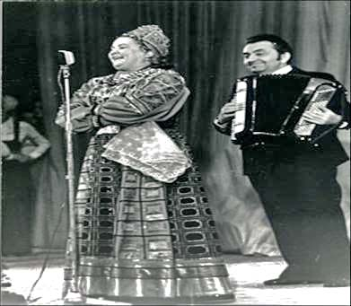
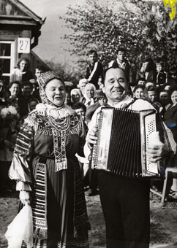
Зрелые годы
В 1945 году Мордасова вышла замуж за баяниста Воронежского хора И.М.Руденко. Жили они скромно, в обычной двухкомнатной квартире.

Slide 14
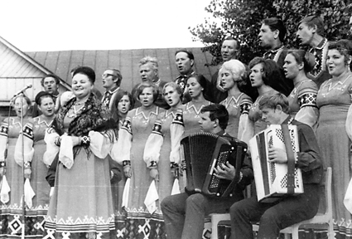
В Воронежском хоре Мария Николаевна проработала 30 лет.

Slide 15
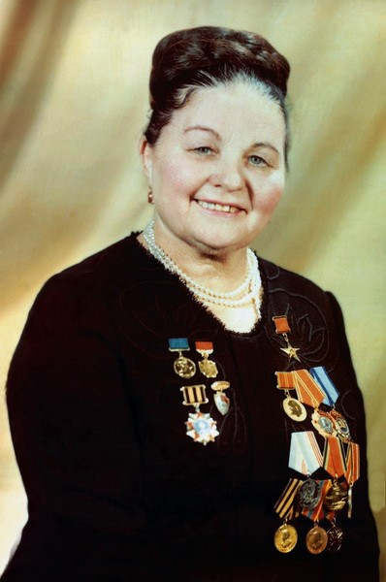
Награды и звания
Заслуженная артистка РСФСР (1955)
Народная артистка РСФСР (1958)
Народная артистка СССР (1981)
Герой Социалистического Труда (1987)
Орден Ленина (1987)
Орден Трудового Красного Знамени
Орден «Знак Почёта»
Медаль «Ветеран труда»
Почётный гражданин города Воронежа (1994).

Slide 16
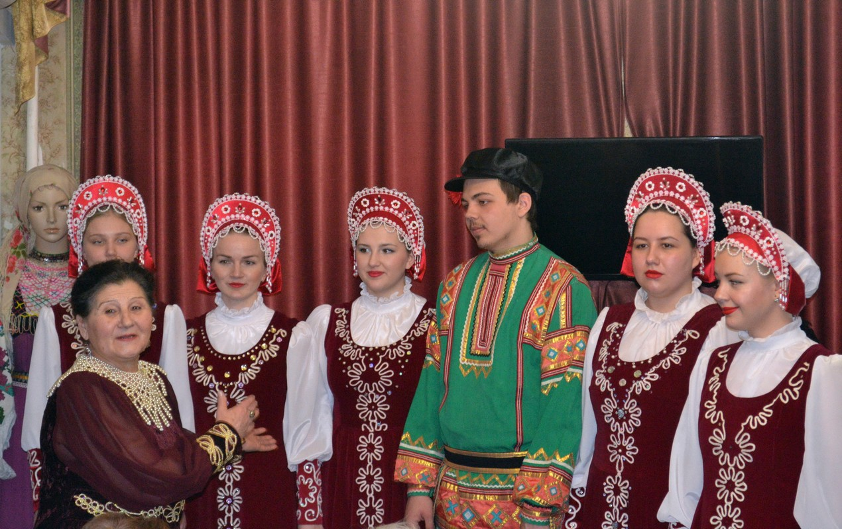
Продолжение традиций
В Воронежском Музыкальном Колледже имени Ростроповичей на отделении сольного народного пения
преподает ученица М.Н. Мордасовой- Е.М. Молодцова.

Slide 17
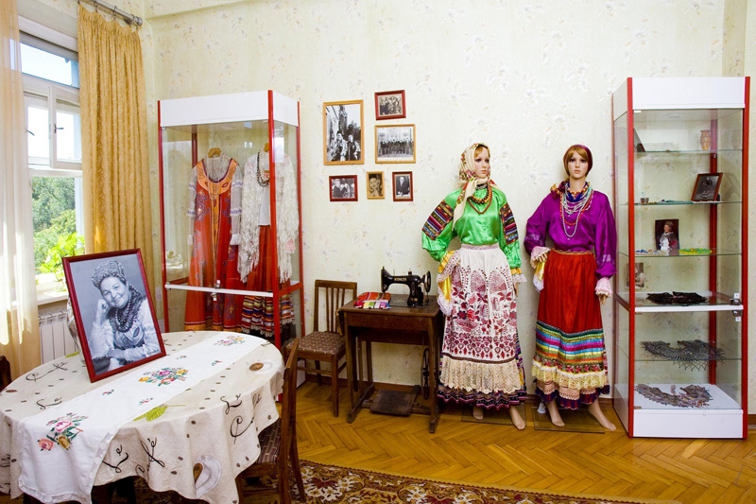
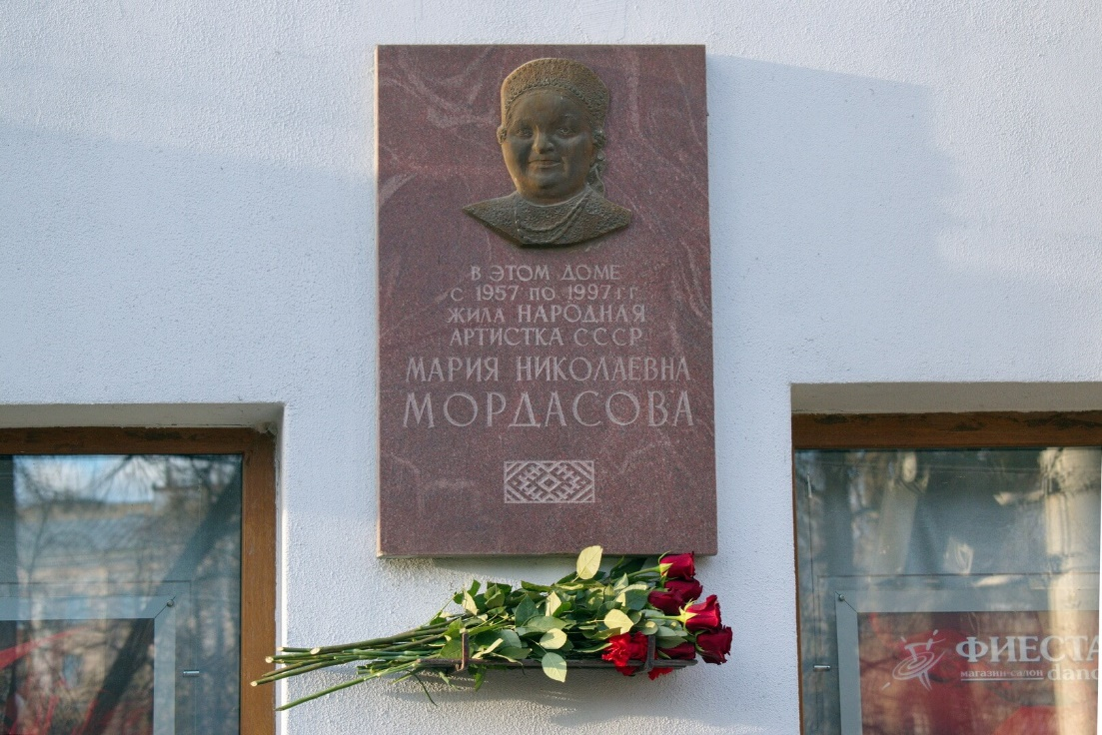
Память великой певице
В честь Марии Николаевны Мордасовой
назвали улицу в Воронеже. А также открыли квартиру-музей.

Slide 18
Благодарю
за
внимание!

